Slide 1
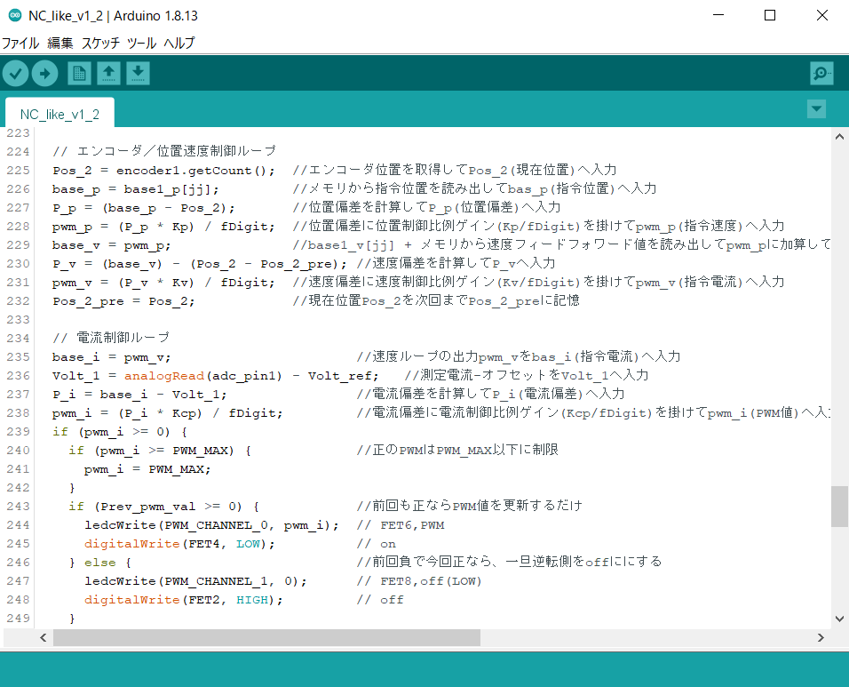
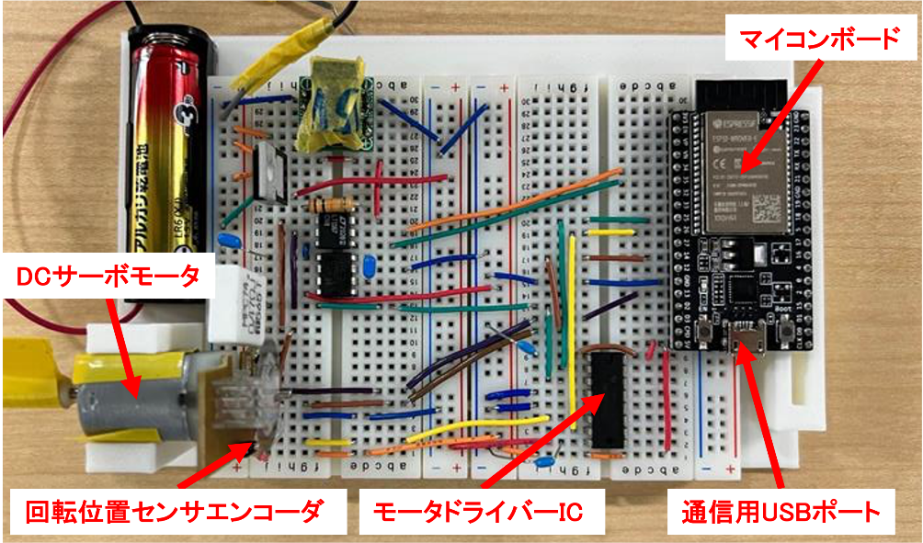
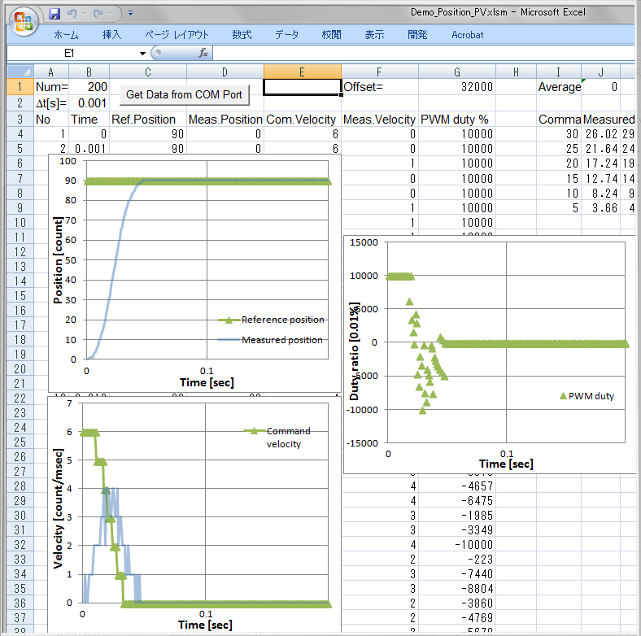
「自動化技術」 ～ 計測（無線通信を含む）からサーボ機構までの基礎を体験 ～
実践的実習で無線通信によるデジタル計測からモータ制御の基礎までを体得
マイコンボード（ESP32）、エクセルマクロ（PC）、無料で利用可能な開発環境（Arduino IDE）を利用
マイコンボード，開発環境，加速度計，エンコーダフィードバック・PWM駆動サーボモータ、サンプルプログラム、解説資料等をプレゼント
・各自がマイコンボードを用いた無線通信デジタル計測・解析を体験
・サーボモータを完成させ，エンコーダ・ PWMによるフィードバック制御，ゲイン調整，不安定振動等を体験
USB接続したPC上で計測・解析・制御プログラムの開発・書込み・デバックを体験
無線通信接続したPC上でステップ位置決め結果等を評価

